Slide 1
TOP 1: Schul-Info-App
Gründe für die Anschaffung
Zeit- und Nervenschonend
Schnell
Zuverlässig
An alle, auch beide Eltern
Datenschutzkonform, Server in D
Weniger Papierverbrauch
Regionaler Anbieter

Slide 2
Vorteile für Eltern
Informationen gleich erhalten
Nicht vom Schüler abhängig
Rechtzeitig planen
Immer informiert
Nachlesen, evtl. gleich rückmelden
Partner erhält auch die Informationen

Slide 3
Funktion
App wie auf Anleitung beschrieben installieren
Push-Nachrichten
Auf Freischaltung warten
Informationen erhalten
Missbrauch verhindern (kein Schülerzugang!)

Slide 4
Funktionen für Eltern
Direkte Information durch Lehrer
Klassenangelegenheiten: Klassenarbeiten, Tests, Termine, Ausflüge, Lerngänge, Erinnerungen, etc.
Schüler-Informationen: vergessene HA, Nachsitzen, Lob und gute Leistungen (Graduierungen)
Ersetzt nicht das Elterngespräch (bei wichtigen Angelegenheiten direkter Lehrerkontakt)
keine Messenger-Funktion, nur Info durch Schule
Termine können in eigenen Kalender auf dem Handy übernommen werden

Slide 5
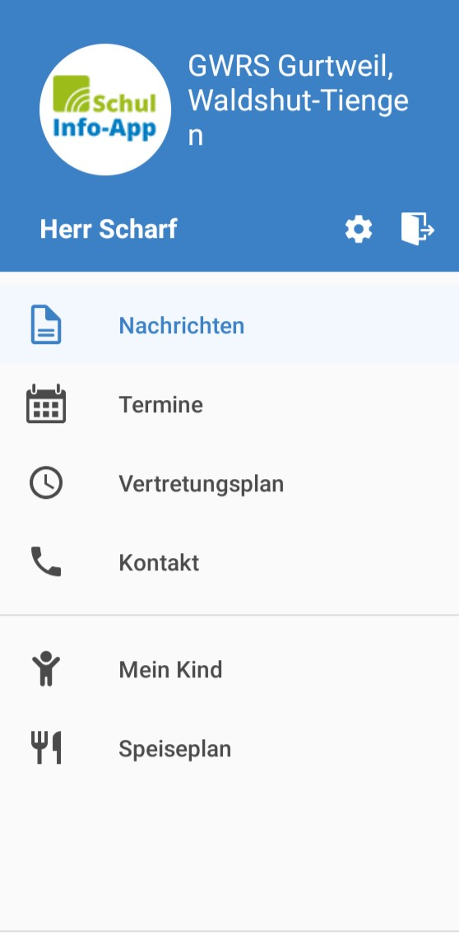
Funktionsübersicht
in der App

Slide 6
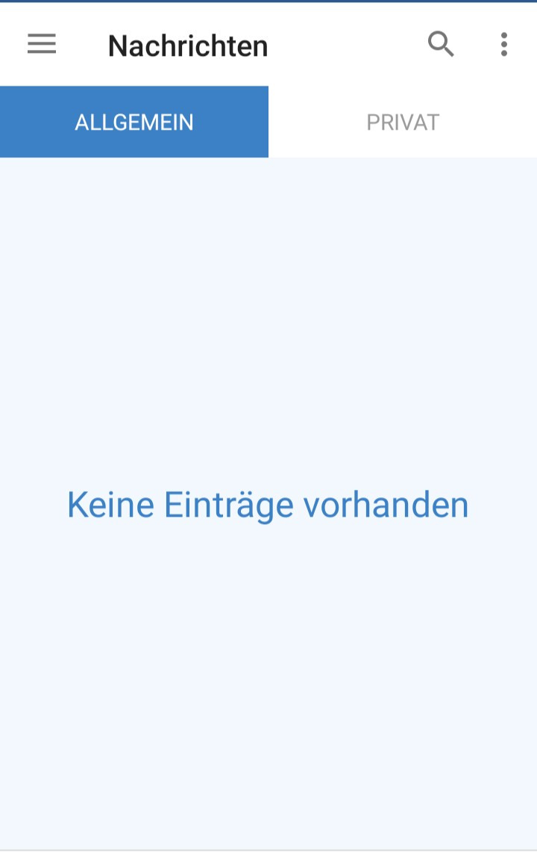
Nachrichten:
Infos durch die Schule
Allgemein: Elternbriefe
Privat: Infos zum Kind

Slide 7
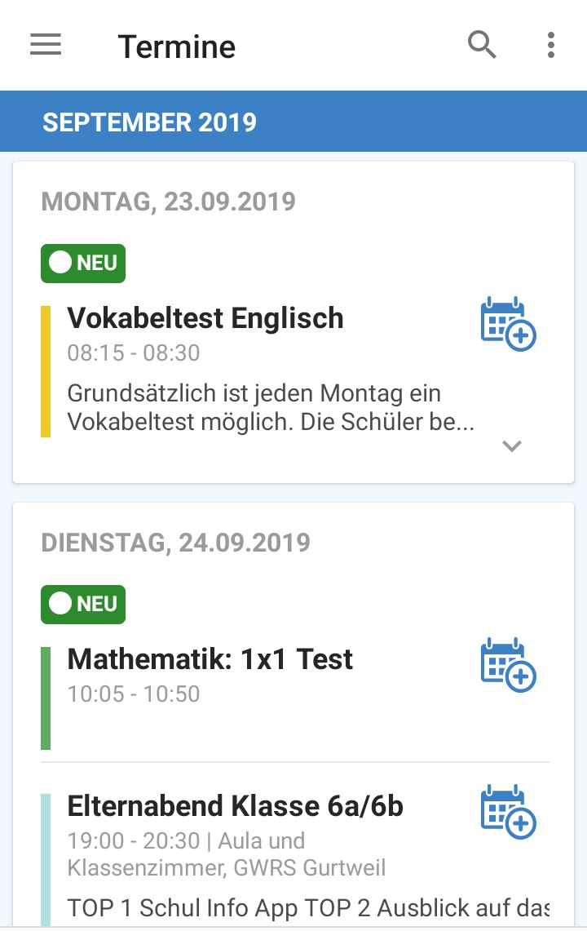
Termine

Slide 8
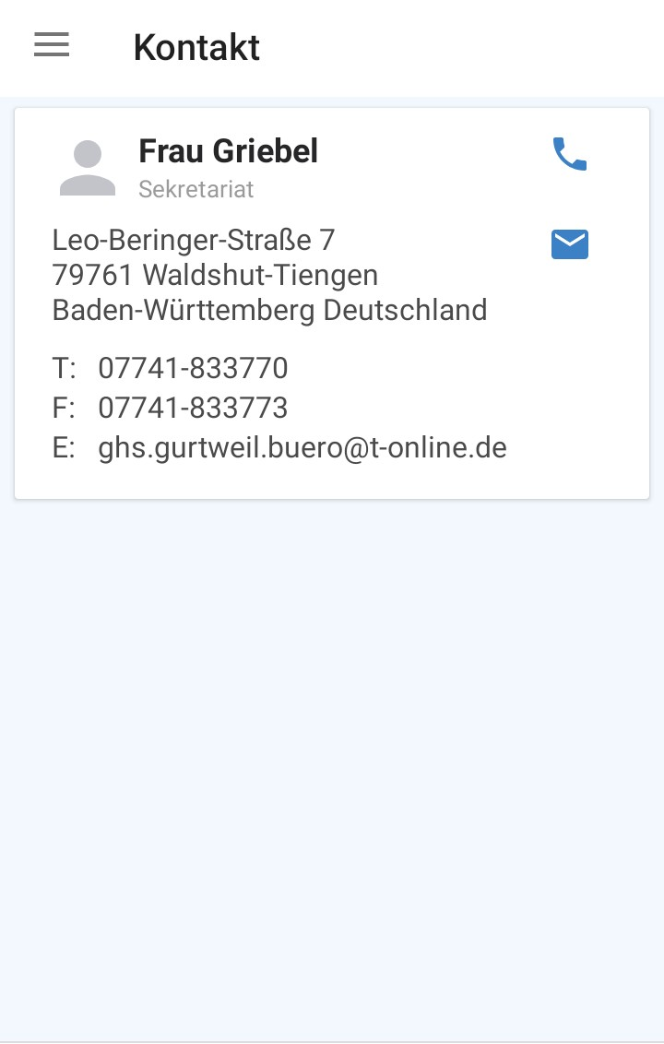
Kontakt
in der
Schule

Slide 9
Funktion „Mein Kind“
Krankmeldung des Kindes
Im Krankheitsfall kann das Kind über die App abgemeldet werden (Anruf im Sekretariat entfällt)
Wichtig: Kein Schülerzugang für diese Funktion!!

Slide 10
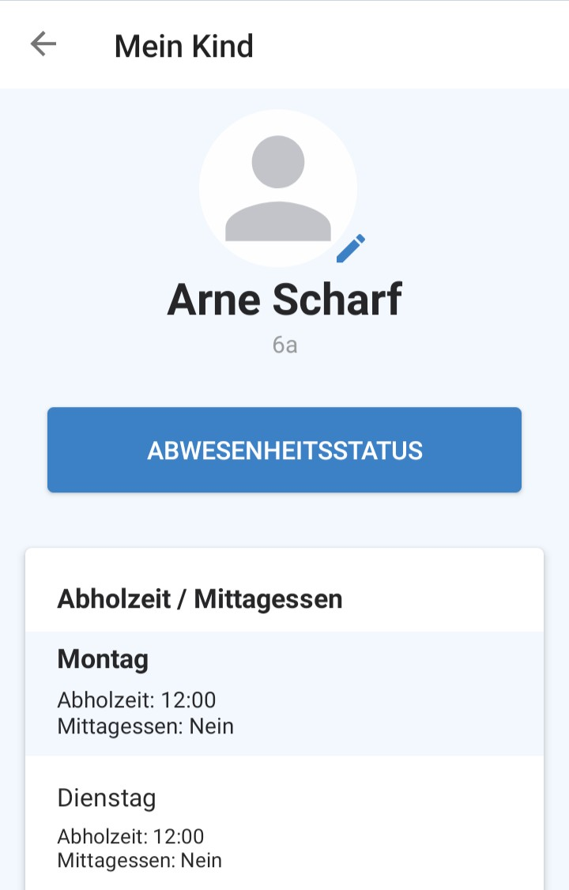
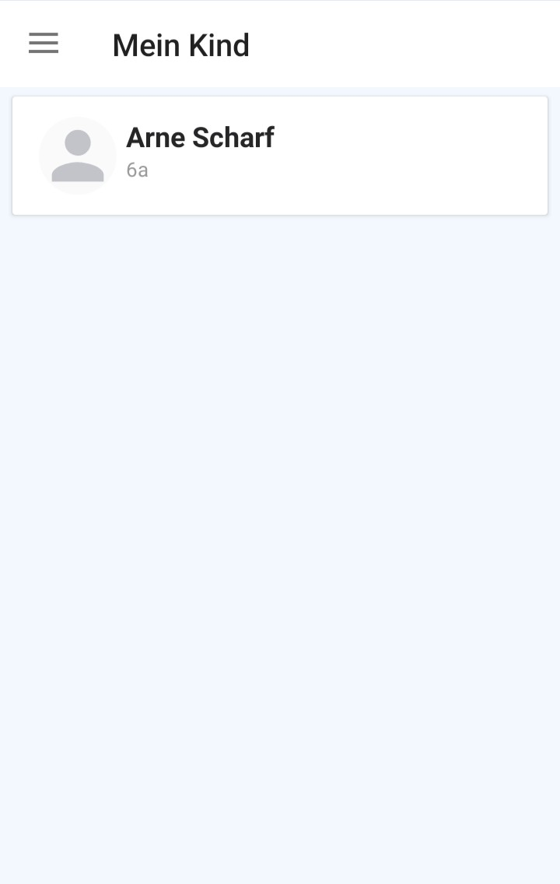

Slide 11
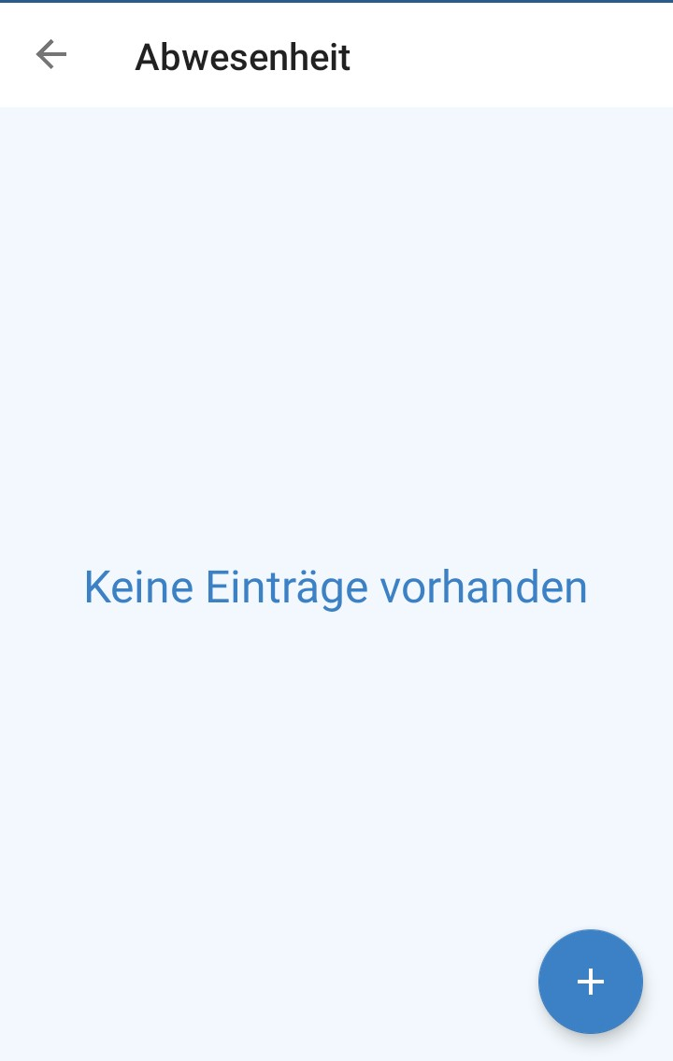
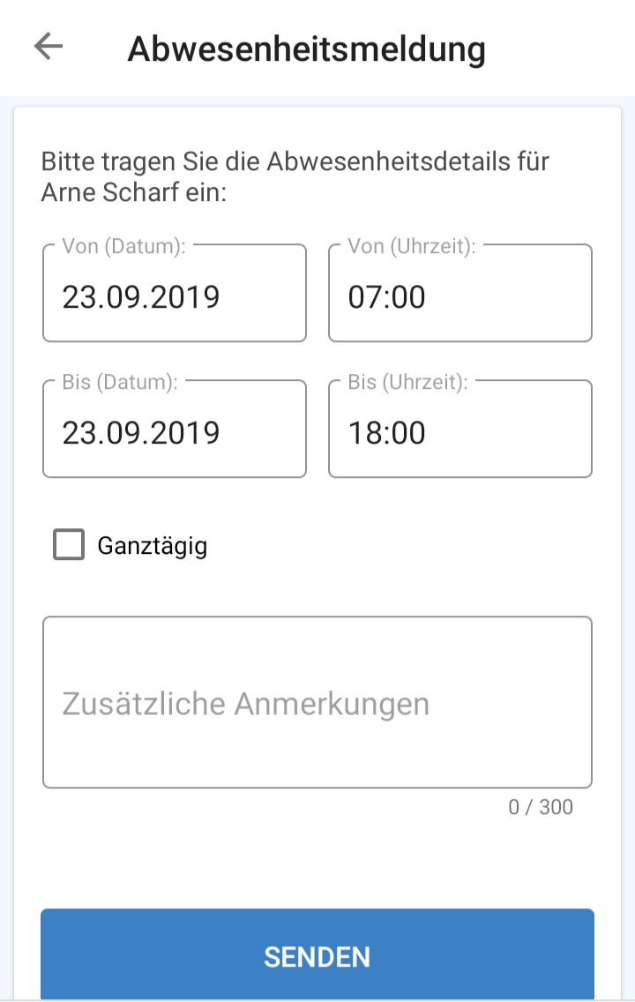
Kurze Info zum Grund,
ggf. Dauer

Slide 12
Video anschauen
www.schul-info-app.de

